Slide 1
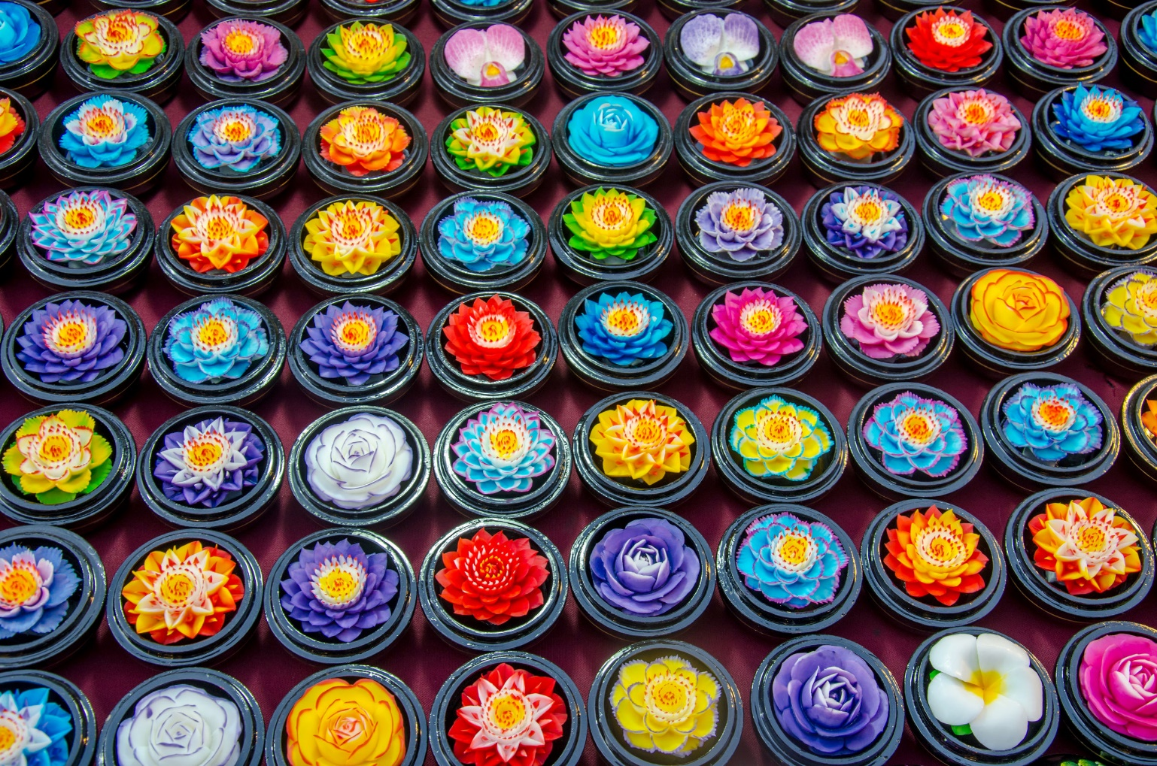
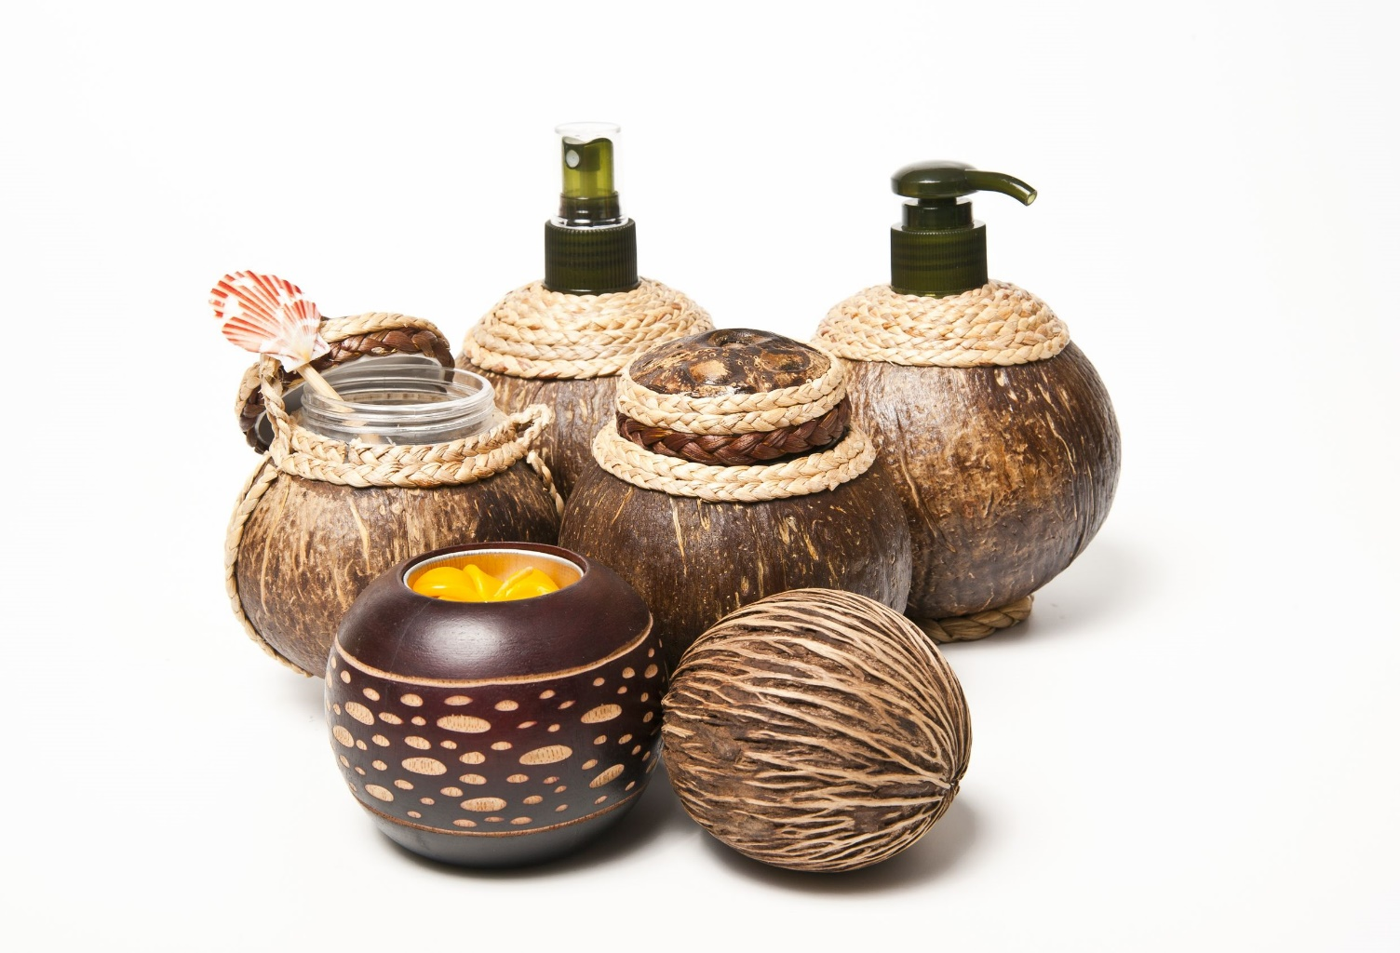
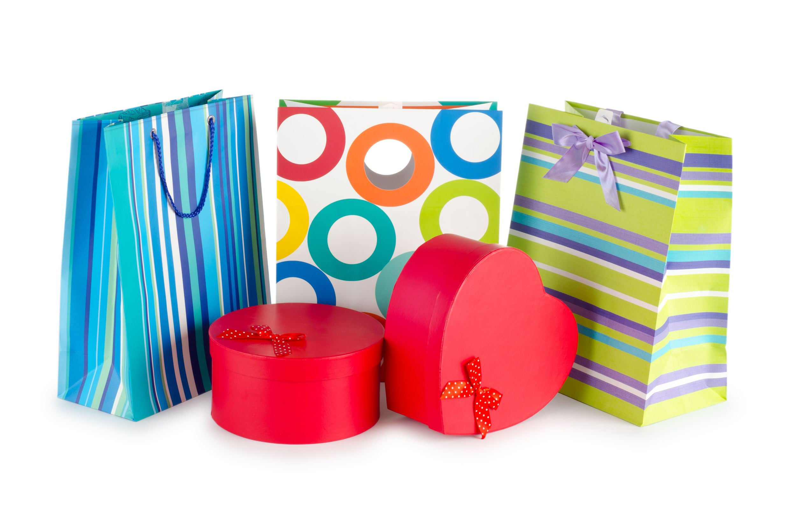
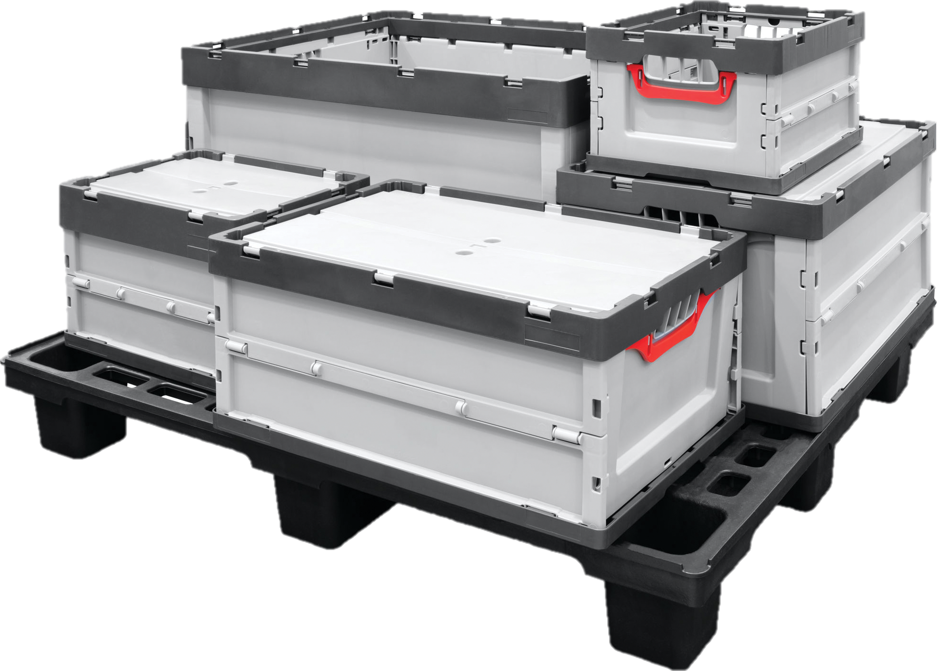
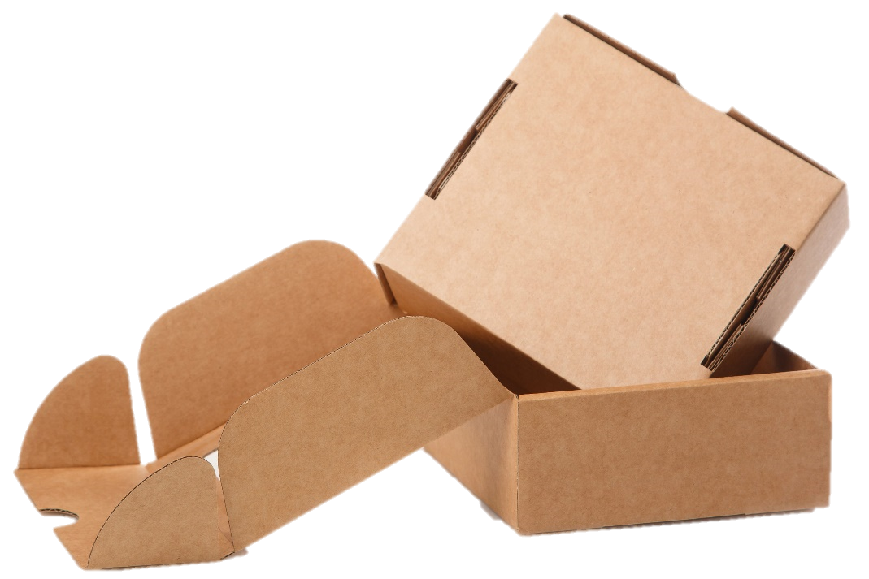
หน่วยการเรียนรู้ที่ 5
5
บรรจุภัณฑ์สำหรับ
งานประดิษฐ์
4
3
2
การเลือกใช้บรรจุภัณฑ์สำหรับงานประดิษฐ์
1
การออกแบบบรรจุภัณฑ์
ความสำคัญของบรรจุภัณฑ์
คุณสมบัติบรรจุภัณฑ์งานประดิษฐ์
ประเภทบรรจุภัณฑ์

Slide 2
สาระการเรียนรู้เรื่องที่
1
ความสำคัญของบรรจุภัณฑ์

Slide 3
ความสำคัญของบรรจุภัณฑ์
ความสำคัญของบรรจุภัณฑ์ที่ช่วยในการส่งเสริมหรือเพิ่มมูลค่าของผลิตภัณฑ์มีดังนี้
บรรจุภัณฑ์ช่วยในการสื่อสารด้านการตลาด
เป็นเครื่องมือที่ช่วยให้ผลิตภัณฑ์มีความแตกต่าง
3
การออกแบบบรรจุภัณฑ์ที่มีความสวยงาม
$$1$$
$$2$$
สามารถพิมพ์ข้อความหรือข้อมูลรายละเอียดลงบนกล่องกระดาษ กล่องกระดาษลูกฟูก หรือบรรจุภัณฑ์รูปแบบอื่น ๆ
ถ้ามีการออกแบบอย่างสร้างสรรค์และเหมาะสม สอดคล้องกับผลิตภัณฑ์
มีโอกาสสร้างยอดขายให้มากขึ้นได้เนื่องจากเป็นการกระตุ้นความต้องการของผู้ซื้อ ทำให้ตัดสินใจซื้อสินค้าจากความพึงพอใจได้

Slide 4
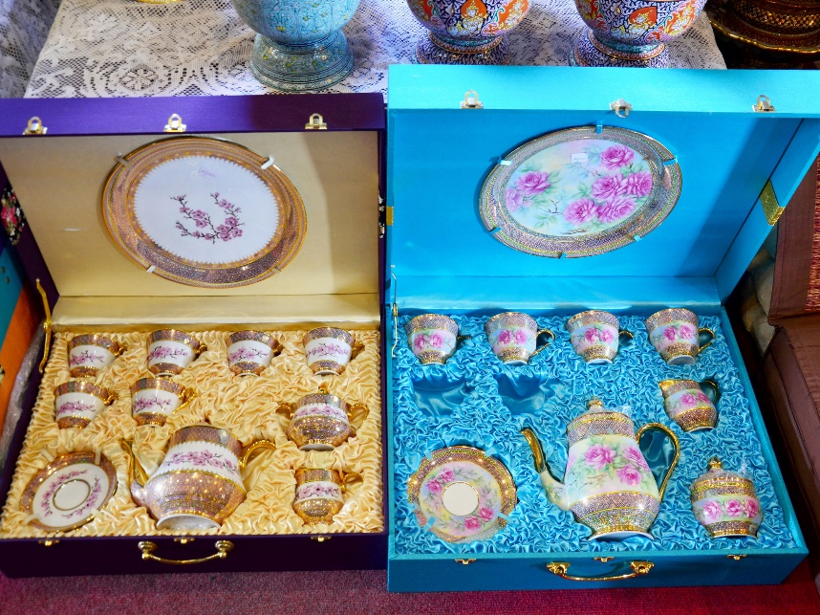
ความสำคัญของบรรจุภัณฑ์
ความสำคัญของบรรจุภัณฑ์ที่ช่วยในการส่งเสริมหรือเพิ่มมูลค่าของผลิตภัณฑ์มีดังนี้
บรรจุภัณฑ์ช่วยให้เกิดความประหยัด
5
ช่วยลดค่าใช้จ่ายใน
การขนส่ง
บรรจุภัณฑ์ช่วยป้องกันความเสียหาย
4
ป้องกันความสูญเสียที่อาจเกิดจากการขนส่งหรือเคลื่อนย้ายสินค้า เช่น การเลือกใช้กล่องกระดาษลูกฟูก แผ่นกระดาษลูกฟูก เยื่อกระดาษขึ้นรูป
ถ้ามีการออกแบบอย่างสร้างสรรค์และเหมาะสม สอดคล้องกับผลิตภัณฑ์

Slide 5
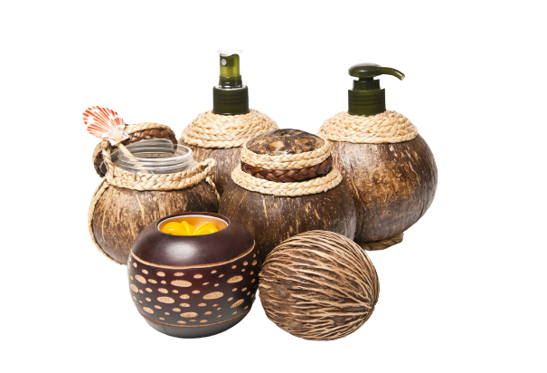
สาระการเรียนรู้เรื่องที่
2
การออกแบบบรรจุภัณฑ์

Slide 6
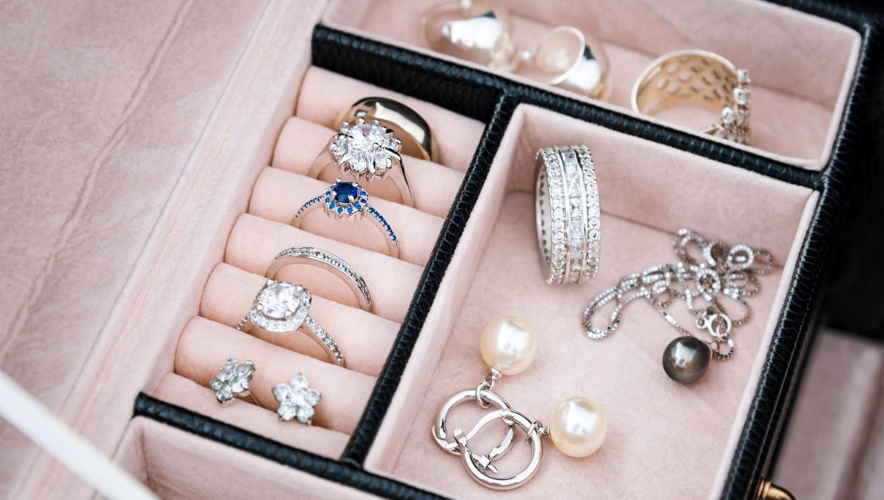
การออกแบบบรรจุภัณฑ์
$$1$$
ประเภทของผลิตภัณฑ์
โครงสร้าง ขนาด รูปทรงวัสดุที่ใช้มีความทนทาน เปราะบาง แตกหักยากหรือง่ายการออกแบบต้องสามารถปกป้องผลิตภัณฑ์จากการขนส่ง และการเก็บรักษา ไม่ให้เสื่อมสลายได้
วัยรุ่นเหมาะกับบรรจุภัณฑ์ที่ทันสมัย
$$2$$
กลุ่มเป้าหมาย
พิจารณาว่าผลิตภัณฑ์ที่จะใช้บรรจุภัณฑ์ จำหน่ายให้กับกลุ่มใด เช่น วัยทำงาน วัยผู้ใหญ่ วัยรุ่น วัยเด็ก การออกแบบบรรจุภัณฑ์นอกจากจะเหมาะสมกับผลิตภัณฑ์ที่สวยงามแล้ว ยังต้องอยู่ในแนวทางที่เหมาะสมกับผู้ใช้ ซึ่งมีลักษณะเฉพาะกลุ่ม จะสร้างความสนใจและดึงดูดต่อกลุ่มเป้าหมายได้ง่าย
บรรจุภัณฑ์เครื่องประดับจะต้องมี
ความสวยงามและทนทาน

Slide 7
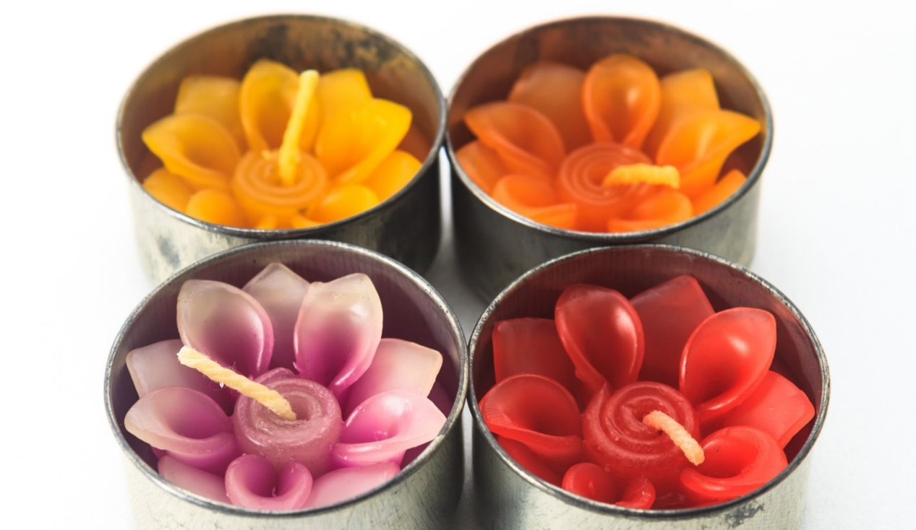
การใช้เทคโนโลยีให้เหมาะสมกับงานประดิษฐ์
$$3$$
การอำนวยความสะดวก
บรรจุภัณฑ์ต้องมีขนาดพอเหมาะกับผลิตภัณฑ์ สะดวกต่อการจับ ถือ หิ้ว ปลอดภัย และสะดวกต่อการขนส่ง สามารถนำกลับมาใช้ประโยชน์ได้อีกไม่เกิดการสูญเปล่า เช่น บรรจุภัณฑ์ประเภทถุงผ้า บรรจุภัณฑ์ประเภทโลหะ
บรรจุภัณฑ์ที่เป็นมิตรกับสิ่งแวดล้อม
4
การเลือกใช้วัสดุที่เหมาะสมกับหน้าที่การใช้สอย
วัสดุที่ใช้ต้องมีความแข็งแรงทนทานต่อการเคลื่อนย้าย น้ำหนักเบาผลิตง่าย สามารถนำกลับมาใช้ใหม่ได้ และไม่ทำลายสิ่งแวดล้อมเช่น บรรจุภัณฑ์จากวัสดุธรรมชาติ
เทียนหอมควรใช้บรรจุภัณฑ์ประเภทโลหะ

Slide 8
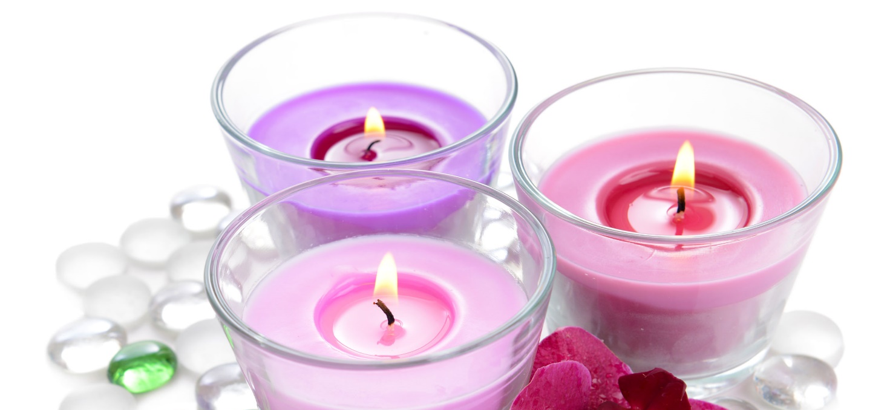
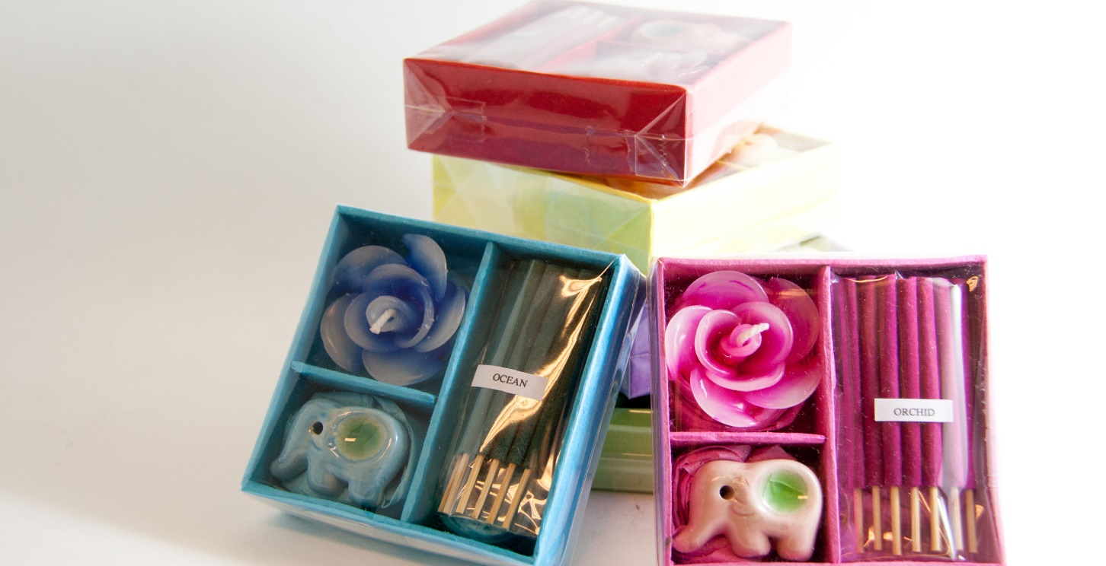
การใช้เทคโนโลยีให้เหมาะสมกับงานประดิษฐ์
5
สามารถดึงดูดความสนใจของผู้บริโภค
มาจากองค์ประกอบหลาย ๆ ด้านของบรรจุภัณฑ์ เช่น ขนาด รูปทรง สีวัสดุ ข้อความ ตัวอักษรบอกวิธีใช้ การรักษา ซึ่งผู้ออกแบบจะต้องสร้างรูปลักษณ์บรรจุภัณฑ์ที่สามารถเกิดผลต่อจิตใจและสายตาของผู้บริโภค
บรรจุภัณฑ์ที่เหมาะกับสถานประกอบการสปา
6
ความต้องการของตลาด
การออกแบบบรรจุภัณฑ์ที่ดีต้องมีความสอดคล้องกับความต้องการของตลาด สามารถดึงดูดความสนใจของผู้บริโภค และเหมาะสมกับโอกาสใช้สอย เช่นเทศกาลปีใหม่ ของฝาก ของขวัญ ใช้ในสถานประกอบกา
บรรจุภัณฑ์สวยงามมองเห็นผลิตภัณฑ์ด้านใน

Slide 9
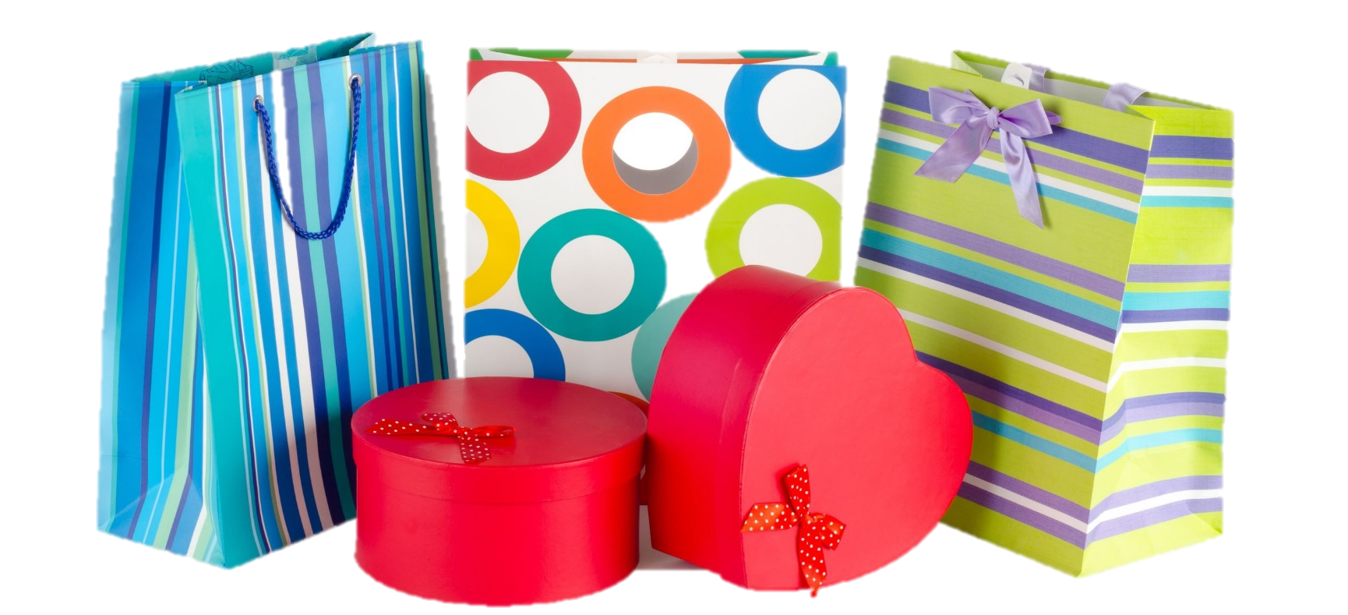
สาระการเรียนรู้เรื่องที่
3
ประเภทบรรจุภัณฑ์

Slide 10
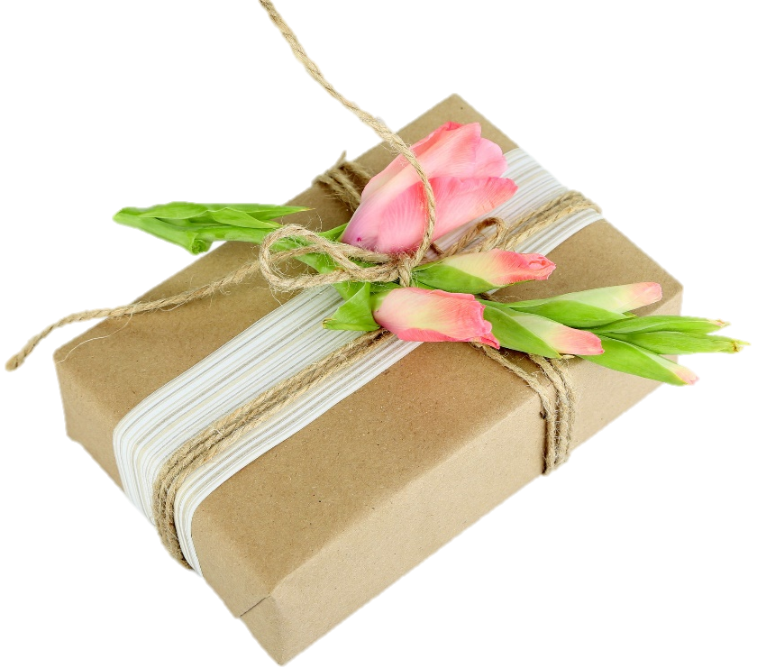
ประเภทบรรจุภัณฑ์
บรรจุภัณฑ์จำแนกตามวัสดุที่ใช้ผลิตได้ 4 ประเภท ดังนี้
1
บรรจุภัณฑ์จากเยื่อกระดาษ
กรรมวิธีการผลิตจากวัสดุเยื่อกระดาษ สามารถออกแบบได้หลายรูปแบบและให้สีสัน ลวดลายได้สวยงาม เป็นที่นิยมใช้กันแพร่หลาย เช่น ถุงกระดาษ กล่อง ลัง
ข้อดี
ข้อเสีย
1. สามารถนำกลับมาใช้ใหม่ได้
1. ไม่ทนต่อน้ำและความชื้น
2. น้ำหนักเบา สะดวกในการพกพา
2. ติดไฟง่าย
3. พิมพ์ตกแต่งลวดลายให้สวยงามได้ง่าย
3. ฉีกขาดง่าย ไม่ทนทาน
4. ประหยัดค่าใช้จ่ายในการขนส่ง
4. ถ้าอยู่ในที่ชื้นจะเกิดเชื้อราได้ง่าย
กล่องกระดาษ

Slide 11
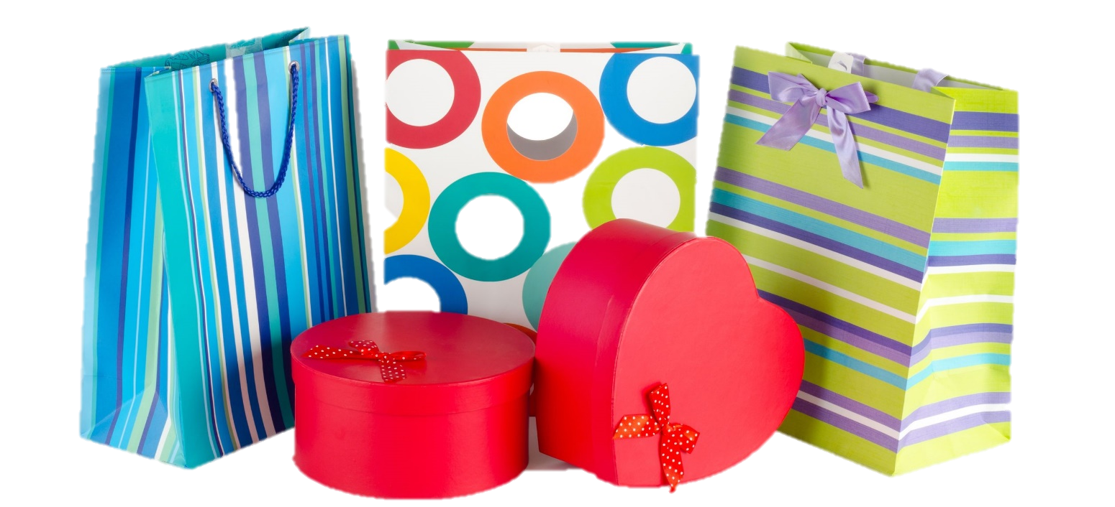
??
สาระน่ารู้
บรรจุภัณฑ์จากเยื่อกระดาษขึ้นรูป
นอกจากจะมีการออกแบบให้สามารถรองรับการกระแทกจากการตกหล่นลงพื้น เพื่อป้องกัน
ความเสียหายไม่ให้เกิดขึ้นหรือเกิดขึ้นน้อยที่สุดแล้ว ยังออกแบบให้มีความสวยงาม เหมาะสมกับสินค้าแต่ละประเภทอีกด้วย

Slide 12
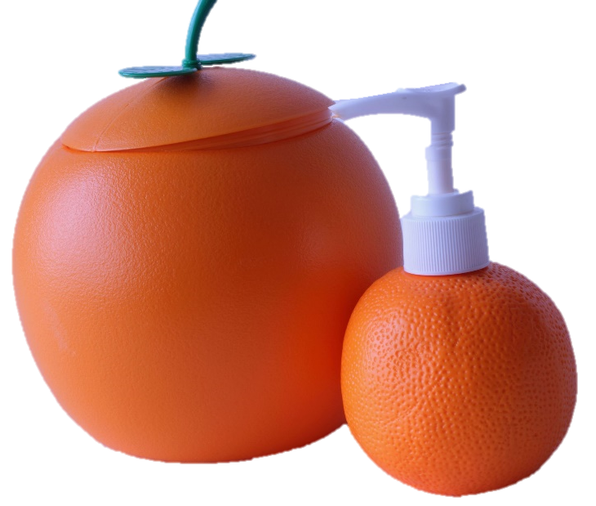
ประเภทบรรจุภัณฑ์
2
บรรจุภัณฑ์จากพลาสติก
เป็นวัสดุที่สังเคราะห์ขึ้นประกอบด้วยธาตุต่าง ๆ หลายชนิด ได้แก่ คาร์บอน ออกซิเจนไฮโดรเจน ไนโตรเจน คลอรีน การผลิตเป็นบรรจุภัณฑ์มีหลายรูปแบบ เช่น กล่อง ซอง ถาด ถ้วย ขวด
ข้อดี
ข้อเสีย
1. มีน้ำหนักเบา แข็งแรงกว่ากระดาษ
1. ยากแก่การทำลายหรือย่อยสลาย
2. ทนต่อสารเคมี
2. ละลายเมื่อถูกความร้อน
3. ป้องกันการซึมผ่านของอากาศได้
3. ก่อให้เกิดปัญหาสภาพแวดล้อม
ถูกทำลาย
4. พลาสติกบางชนิดเป็นฉนวนกันความร้อนได้
5. ช่วยยืดอายุผลิตภัณฑ์ได้ เพราะสามารถ
ต่อต้านการทำลายของเชื้อราและแบคทีเรีย
บรรจุภัณฑ์งานพลาสติก

Slide 13
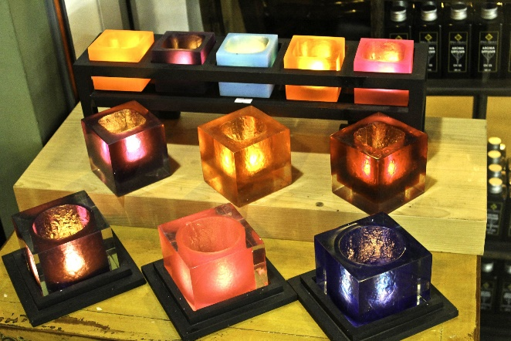
ประเภทบรรจุภัณฑ์
3
บรรจุภัณฑ์จากแก้ว
แก้วผลิตขึ้นมาจากการหลอมเหลวรวมกันระหว่าง หินปูน โซดา ซิลิกา อะลูมิเนียม โพแทสเซียม และแมกนีเซียมออกไซด์ นำไปขึ้นรูปตามแบบออกมาเป็นภาชนะบรรจุ เช่น ขวด แก้วน้ำ จาน ชาม
ข้อดี
ข้อเสีย
1. ทนความร้อน
1. มีน้ำหนักมาก แตกหักง่าย
2. สวยงามเพราะสามารถทำสีต่างๆ ได้
2. ต้นทุนการผลิตสูงจึงมีราคาแพง
3. นำกลับมาใช้ได้อีก
3. ไม่สะดวกต่อการพกพา
4. ไม่สร้างปัญหาต่อสิ่งแวดล้อม
4. มีข้อจำกัดในการออกแบบบรรจุภัณฑ์
บรรจุภัณฑ์จากแก้ว

Slide 14
ประเภทบรรจุภัณฑ์
4
บรรจุภัณฑ์จากโลหะ
โลหะในงานอุตสาหกรรมปัจจุบันนิยมใช้ 2 ชนิด คือ เหล็กเคลือบดีบุก และอะลูมิเนียม รวมทั้งเปลวอะลูมิเนียมที่นำมาผลิตเป็นวัสดุบรรจุภัณฑ์อ่อนนุ่ม เช่น กระป๋องอะลูมิเนียม
ข้อดี
ข้อเสีย
1. แข็งแรงทนทาน
1. มีน้ำหนักมากกว่ากระดาษและพลาสติก
2. นำมาหลอมใช้ใหม่ได้อีก
2. ต้นทุนสูง
3. ป้องกันการซึมผ่านของอากาศ แสง กลิ่น
รสได้ดี
3. บางชนิดเกิดการกัดกร่อนเป็นสนิมง่าย
4. มีกระบวนการผลิตที่ยุ่งยาก
4. สามารถฆ่าเชื้อได้ด้วยความร้อน
5. มีจุดอ่อนตรงรอยต่อหรือตรงฝาปิด
กระป๋องอะลูมิเนียม

Slide 15
สาระการเรียนรู้เรื่องที่
4
คุณสมบัติบรรจุภัณฑ์งานประดิษฐ์

Slide 16
คุณสมบัติบรรจุภัณฑ์งานประดิษฐ์
1
น้ำหนักเบา สามารถใช้มือหยิบถือได้ง่าย
2
ใช้งานสะดวก กะทัดรัด ไม่ใหญ่เทอะทะ และจัดส่งง่าย
3
มีวัสดุกันการแตก และความเสียหายของชิ้นงาน
4
บรรจุภัณฑ์ที่ห่อหุ้มผลิตภัณฑ์ต้องใช้วัสดุที่มีความอ่อนนุ่ม ไม่ทำให้เกิดรอยขีดข่วนจากการห่อหุ้มสินค้า
5
สามารถทนต่อแรงกระแทก แข็งแรงทนทาน
6
สามารถปกป้องผลิตภัณฑ์ที่อยู่ภายในไม่ให้เสียหาย
7
ให้ข้อมูลของสิ่งที่ห่อหุ้มภายในชัดเจน
8
มีเอกลักษณ์เฉพาะที่โดดเด่น สวยงาม ดึงดูด

Slide 17
สาระการเรียนรู้เรื่องที่
5
การเลือกใช้บรรจุภัณฑ์สำหรับงานประดิษฐ์

Slide 18
การเลือกใช้บรรจุภัณฑ์สำหรับงานประดิษฐ์
บรรจุภัณฑ์มีหลายประเภทแต่ที่ใช้กับงานประดิษฐ์ส่วนใหญ่จะใช้อยู่ 2 ประเภท คือ
1.
บรรจุภัณฑ์จากกระดาษ
2.
บรรจุภัณฑ์จาก
พลาสติก

Slide 19
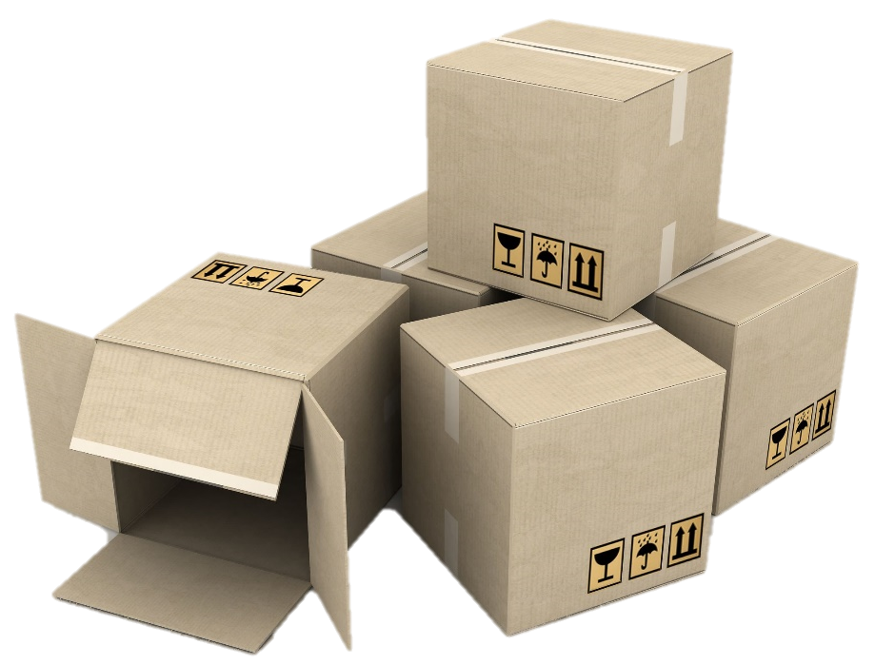
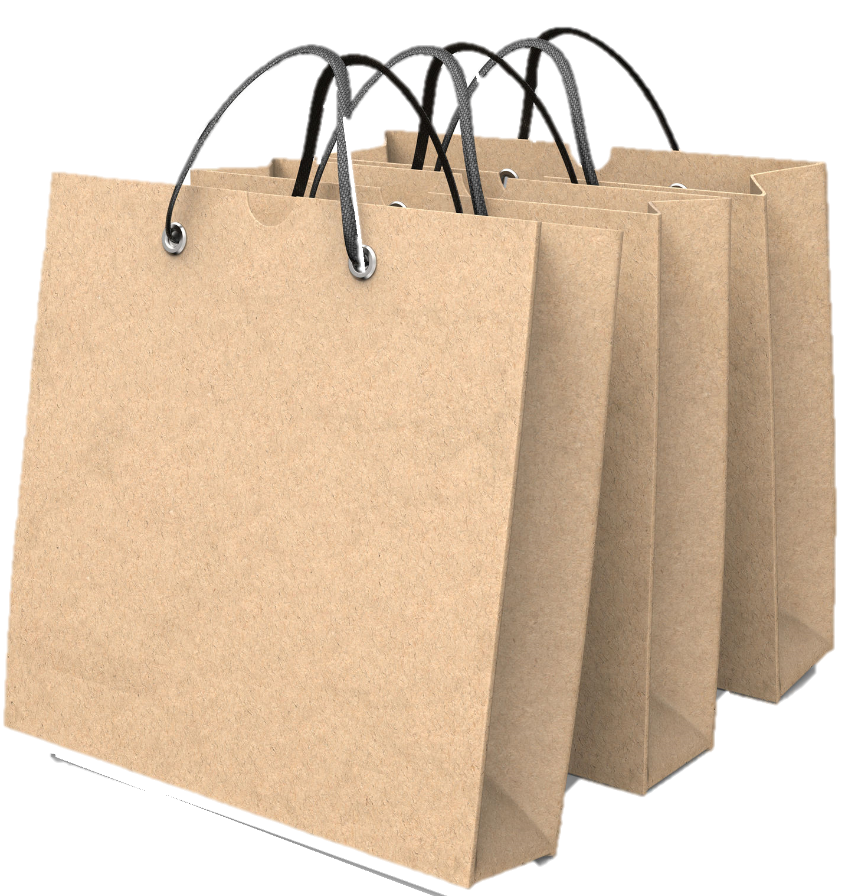
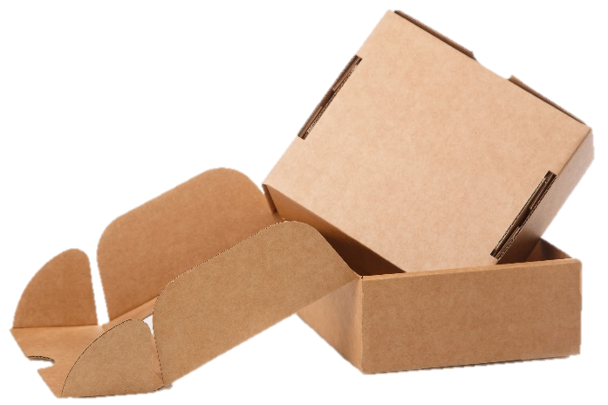
บรรจุภัณฑ์กระดาษที่ใช้ในงานประดิษฐ์
กล่องกระดาษลูกฟูก
กล่องกระดาษแบบคงรูป
1
2
3
4
กล่องกระดาษแข็งพับได้
ถุงกระดาษ

Slide 20
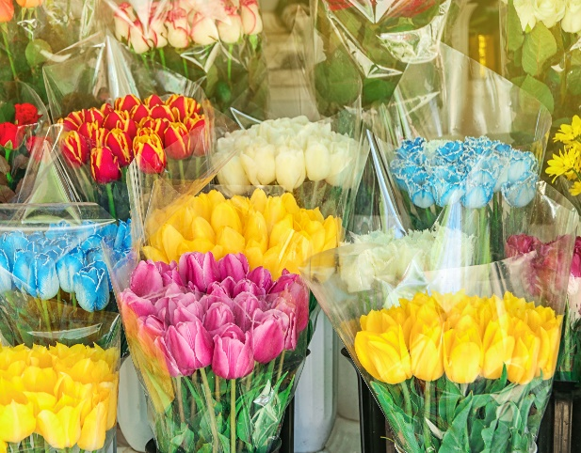
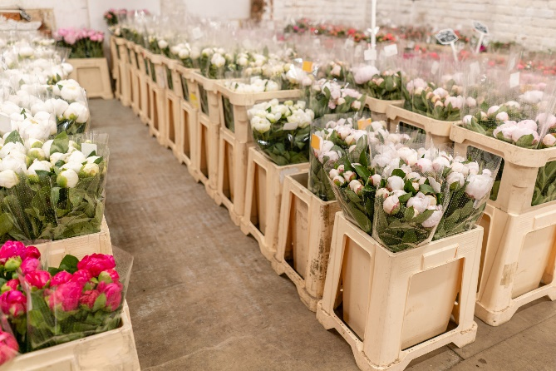
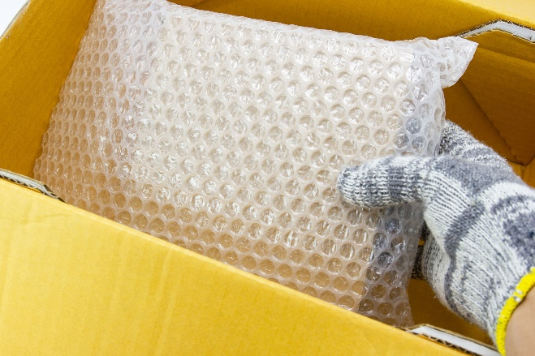
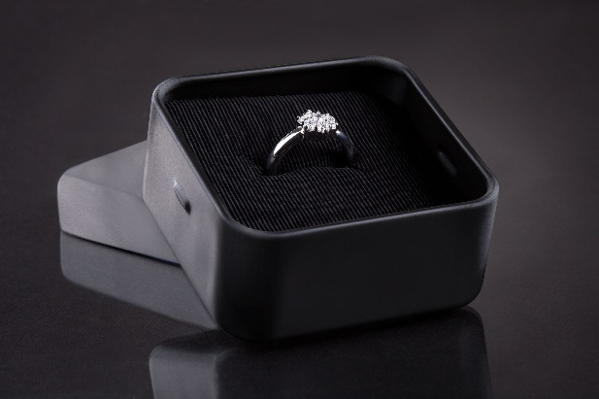
บรรจุภัณฑ์กระดาษที่ใช้ในงานประดิษฐ์
3
1
บรรจุภัณฑ์พลาสติกชนิดคงรูป
บรรจุภัณฑ์พลาสติกชนิดอ่อนตัว
4
2
บรรจุภัณฑ์แผ่นพลาสติกอัดอากาศ
บรรจุภัณฑ์พลาสติกชนิดกึ่งอ่อนกึ่งแข็ง

Slide 21
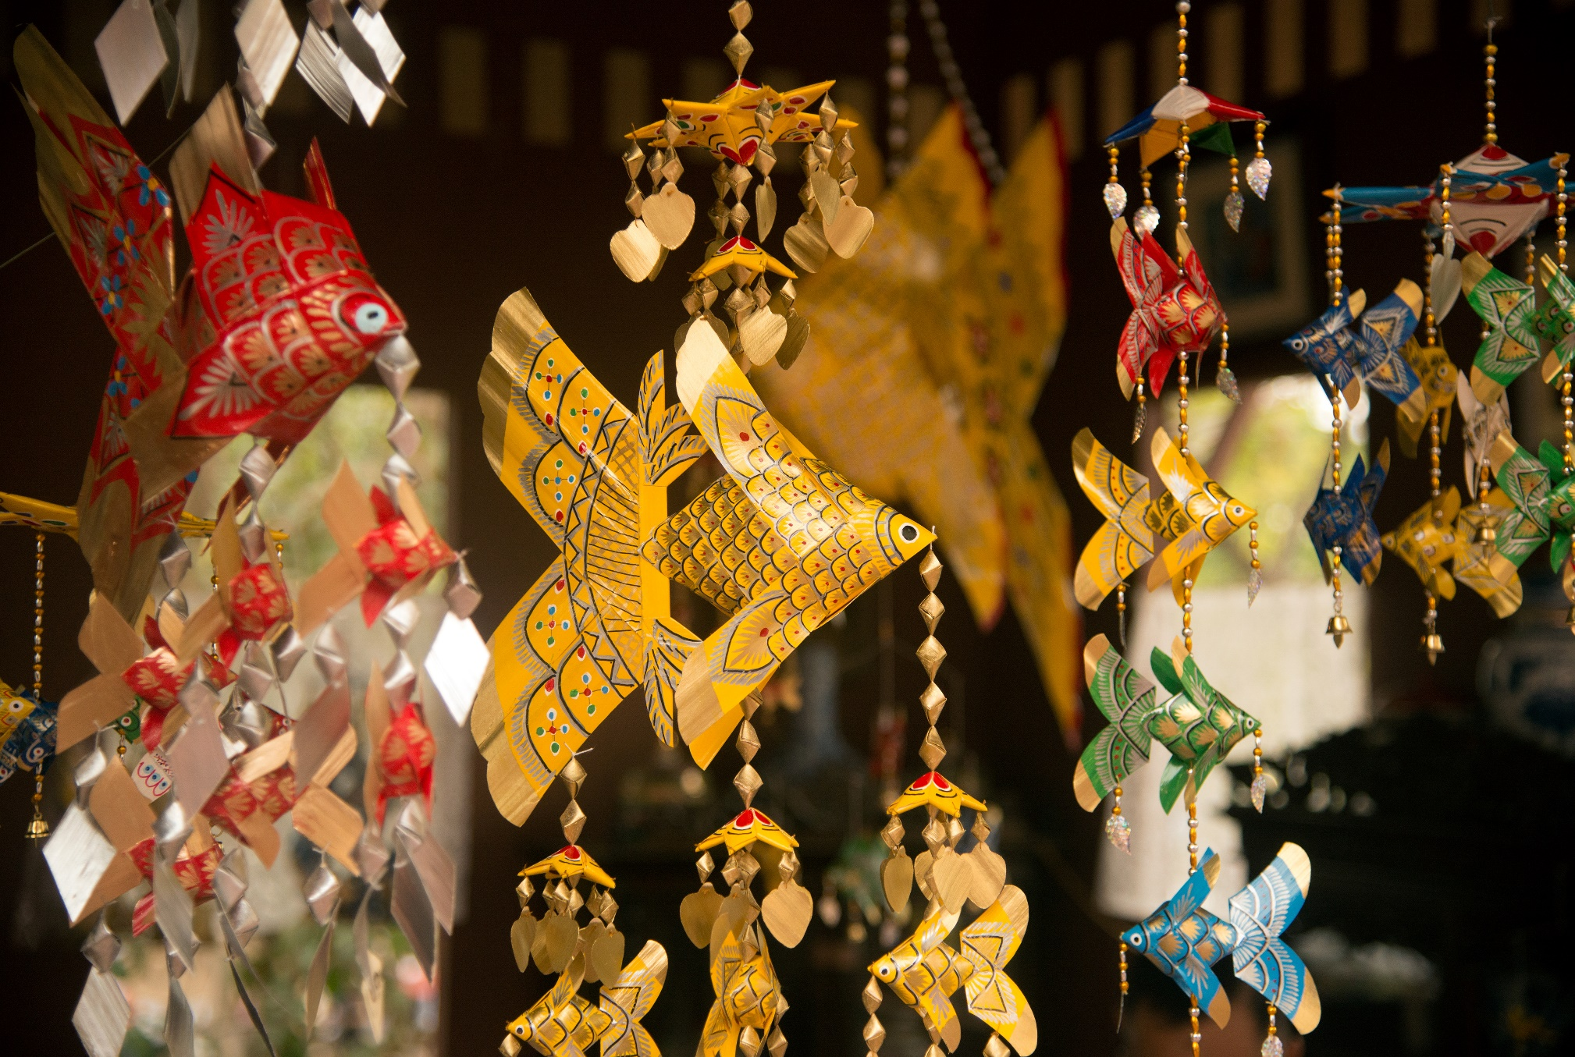
ข้อควรระวังในการใช้บรรจุภัณฑ์งานประดิษฐ์
1. ไม่ควรเก็บบรรจุภัณฑ์ประเภทกระดาษไว้ในที่ชื้น เพราะจะทำให้เกิดเชื้อรา
2. บรรจุภัณฑ์ประเภทกระดาษและพลาสติก เป็นวัสดุที่ติดไฟง่ายจึงควรเก็บไว้ให้ห่างจากฟืนไฟ
3. บรรจุภัณฑ์พลาสติกอาจทำให้เกิดอันตรายต่อมนุษย์ได้ มีความเป็นพิษที่สามารถก่อมะเร็ง เมื่อถูกความร้อนจึงไม่ควรนำมาใช้กับอาหาร

Slide 22
บรรจุภัณฑ์เป็นสิ่งจำเป็นสำหรับผลิตภัณฑ์ทุกชนิด ซึ่งผู้ออกแบบจะต้องคำนึงถึง
ประเภทของสินค้า กลุ่มเป้าหมาย ความสะดวก วัสดุที่ใช้ ตลอดจนความน่าสนใจและความ
ต้องการของตลาด บรรจุภัณฑ์แบ่งตามวัสดุที่ใช้ผลิตมี 4 ประเภท คือ บรรจุภัณฑ์จากกระดาษ
พลาสติก แก้ว และโลหะ คุณสมบัติของบรรจุภัณฑ์ควรจะมีน้ำหนักเบา กะทัดรัด ปกป้อง
ผลิตภัณฑ์ มีความแข็งแรง บรรจุภัณฑ์ที่ใช้กับงานประดิษฐ์ส่วนใหญ่จะใช้ 2 ประเภท คือ
บรรจุภัณฑ์จากกระดาษ ได้แก่ กล่องกระดาษ ถุงกระดาษ และบรรจุภัณฑ์จากพลาสติก ได้แก่
พลาสติกชนิดอ่อนตัว ชนิดกึ่งอ่อนกึ่งแข็ง ชนิดคงรูป และพลาสติกอัดอากาศ

